Slide 1
玩转Android APP
——温州市 职业中等专业学校

Slide 2
目 录
01
Part One
下载、安装AI2完美离线仿真套件
02
Part Two
熟悉App Inventor2三大作业面
03
Part Three
制作音乐播放器

Slide 3
App Inventor 2
AppInventor2是一个可视化、可拖拽的编程工具，用于在Android平台上构建移动应用。利用基于web的图形化的用户界面生成器，可以设计应用的用户界面（外观），然后像玩拼图玩具一样，将“块”语言拼在一起，来定义应用的行为。

Slide 4
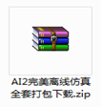
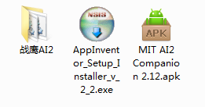
下载AI2完美离线仿真套件
01
“AI2完美离线仿真全套打包下载”压缩包已经AppInventor2开发所需要的软件全部做好，可以通过网络下载AppInventor2开发安装包。
当下载到这个压缩包时，如图所示，首先应该将其解压，打开文件夹后你会看到有一个子文件夹“战鹰AI2”，还有2个安装文件，分别为“AppInventor_Setup_Installer_v_2_2”和“MIT AI2 Companion 2.12”

Slide 5
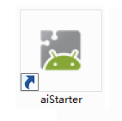
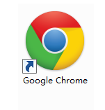
安装浏览器与Appinventor_Setup_Installer_v_2_2
02
开发时建议使用具有谷歌内核的浏览器，强烈推荐下载Google浏览器，当浏览器准备就绪后，需要安装AIstrater即“AppInventor_Setup_Installer_v_2_2”，这是用来开启emulator仿真器和连接手机仿真所必须的工具，安装时切记不要改变安装目录，即安装到默认目录。安装完成桌面上会有相关图标，如图所示。

Slide 6
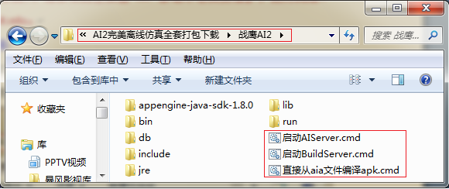
搭建虚拟服务器环境
03
打开“战鹰AI2”文件夹，会看到有很多文件，主要关注该文件包的最后三个cmd命令行文件

Slide 7
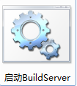
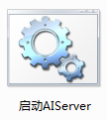
搭建虚拟服务器环境
双击“启动AIServer”和“启动BuildServer” ，这两个用来搭建虚拟服务器环境可执行文件，搭建后可以脱离网络进行离线开发。
当看到这两个黑色的命令行窗口时不要关闭它，让它一直运行，当看到这两个窗口分别运行到“Dev App Server is now running”和“Server running”时，表示虚拟服务器环境已经搭建完成了。

Slide 8
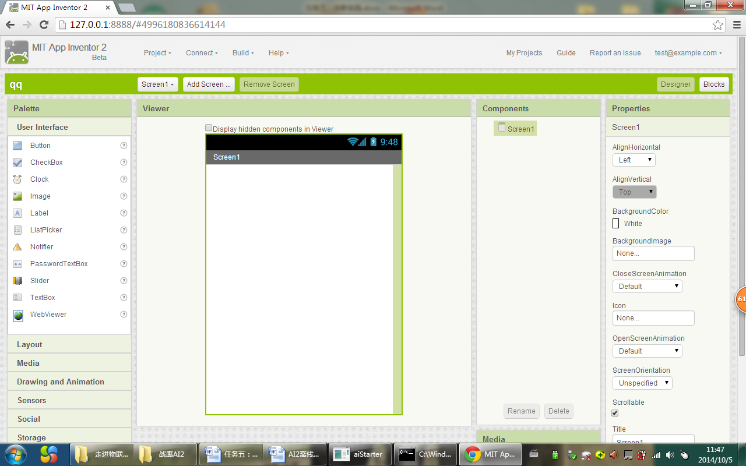
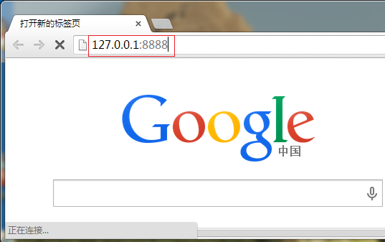
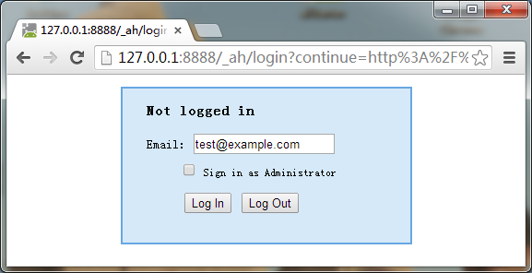
打开Google浏览器，在地址栏中输入127.0.0.1:8888 , 然后回车，浏览器将会出现一个login界面，点击login，进入AppInventor2的开发界面
App Inventor 2开发界面

Slide 9
项目实施
熟悉软件
制作音乐播放器
创意APPS欣赏
2016
熟悉App Inventor 2三大作业面
让大家了解如何通过Player组件实现音乐媒体播放
欣赏俄罗斯方块等益智类游戏

Slide 10
AppInventor2三大作业面
(1) AppInventor Designer（设计师）
AppInventor2开发工作主要集中在Designer、Blocks和Emulator三个板块上的，它们很好的实现了数据和表示的分离。

Slide 11

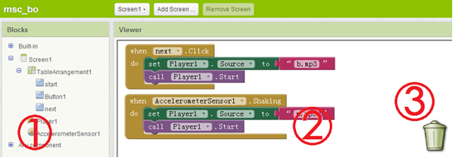
(2) AppInventor Block2 Editor（块编辑器）
主要是通过定义修改程序内置“积木块”的属性方法和值，再将“积木块”拼接方式定义程序的执行动作。通过点击开发界面右上角的“Blocks”和“Designer”按钮可以在“设计”和“拼块”之间切换。

Slide 12
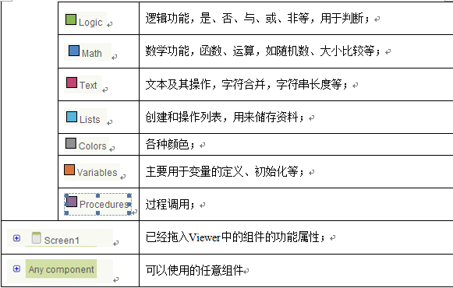
块编辑栏①中具有3个分支，分别是：Built in、Screen、any Component,其属性见下表：

Slide 13
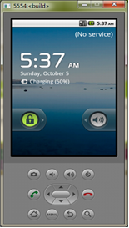
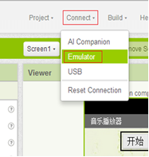
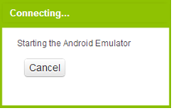
(3) Emulator Android Phone（模拟器）
在连接并将应用下载到Android设备之前，可先用模拟器来进行测试。单击主界面上的“Connect”下拉按钮，选择其中的“Emulator”项，单击即可打开模拟器展示项目的仿真演示

Slide 14
任务二：制作音乐播放器
本实践环节通过制作音乐播放器，让大家了解如何通过Player组件实现音乐媒体播放。在实际运用中，音乐播放器可进一步拓展在线播放网页音乐和播放本地视频文件等功能。可以利用Button按钮、Player媒体音乐输出、AccelerometerSensor摇晃等几个组件，开 发一个简易的音乐播放器

Slide 15
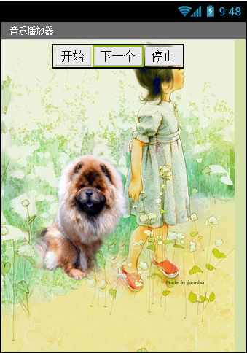
(1) 音乐播放器功能描述
播放功能：单击播放按钮，开始播放音乐；
停止播放功能：单击停止按钮后，停止播放当前音乐；
播放下一首歌功能：
单击“下一首”按钮，播放的音乐更换为下一首歌；
摇晃换歌功能：当摇晃设备时，将会开始播放指定的歌曲。
音乐播放器App的UI界面设计

Slide 16
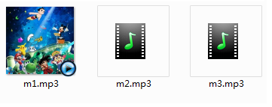
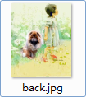
(2) 制作前的准备工作
① 准备媒体资源
在“音乐播放器”应用中需要准备一张图片作为背景；选择你所喜欢的三首歌曲（音频）。如图所示。

Slide 17
② 认识Components（组件）
在制作“音乐播放器”时要调用一些组件，下表列出的组件即为常用组件，用来实现我们的“音乐播放器”功能。
组件 | 调色板 | 解析
Player （媒体播放器） | Media | Player是一个媒体播放组件，可以在Designer或Blocks添加或修改音频来源。在本应用中，Player组件是通过Blocks编译器的Player1.Source方法进行设定。
Button （按钮） | User interface | 按钮组件可在程序中设定特定的单击动作。按钮知道使用者是否正在按它。您可自由调整按钮的各种外观属性，或使用Enabled属性决定按钮是否可以被单击。
AccelerometerSensor (晃动传感器) | Sensors | AccelerometerSensor是一个晃动传感器，当摇晃设备时将调用shaking方法触发事件。这里shaking触发的是播放音乐事件。
TableArrangement (表格排列) | Layout | TableArrangement是一个布局排版的组件，运用组件将可以让布局内的组件在一行中排成4个。而在Layout中还有HorizontalArrangement和VerticalArrangement两个组件分别代表一行中可排成2个组件和垂直中可排成2个组件。这里使用TableArrangement组件。

Slide 18
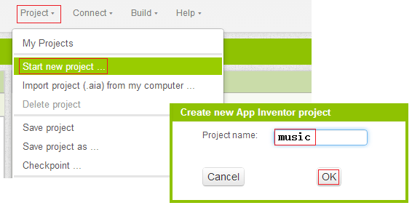
(3) 制作过程
① 创建Android项目
进入AppInventor 2开发主界面，单击“Project”下拉按钮，选择“Start new Project”后单击，然后输入项目名称，例如输入“music” 。

Slide 19
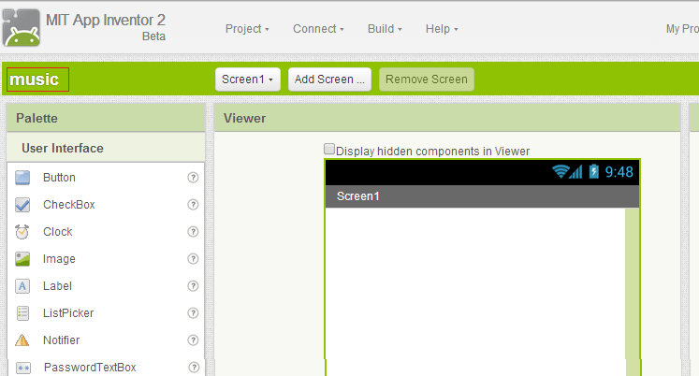
单击“OK”按钮后，网页将自动跳转到ComponentsDesigner(设计师)界面，代表你创建好了一个Android项目。

Slide 20
② 布局组件设计
音乐播放器界面一共包含4个Components(组件)，这些组件分别是Button、Player、AccelerometerSensor、TableArrangement。组件清单以及属性设置见下表：
组件 | 调色板 | 命名 | 属性设置 | 作用
Button | User- Interface | start | Text为“开始” | 调用Player.Start方法播放音乐
 |  | next | Text为“下一首” | 调用Player.Start方法播放音乐
 |  | stop | Text为“停止” | 调用Player.Stop方法播放音乐
Player | Media | Player1 |  | 用于音乐音频输出
TableArrangement | Layout | TA1 | Column为3 Rows为2 | 布局排版
AccelerometerSensor | Sensors | ASensor1 |  | 摇晃设备时播放音乐

Slide 21
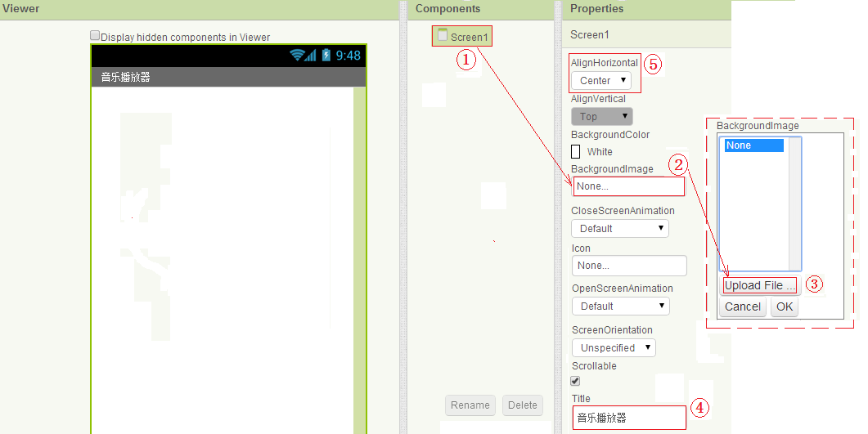
设置屏幕属性
设置项目的标题为“音乐播放器”，背景图片为“back.jpg”。
在选中“Screen1”的状态下，点击右侧的“Properties”窗格中的“BackgroundImage”下设置区，
单击“Upload File”按钮，按提示选择相应的图片文件为“back.jpg”，
单击“OK”；然后再点击标题“Title”下设置区，
输入“音乐播放器”；
点击“AlignHorizontal”设置按钮，
选择“Center”，使屏幕上的组件居中。

Slide 22
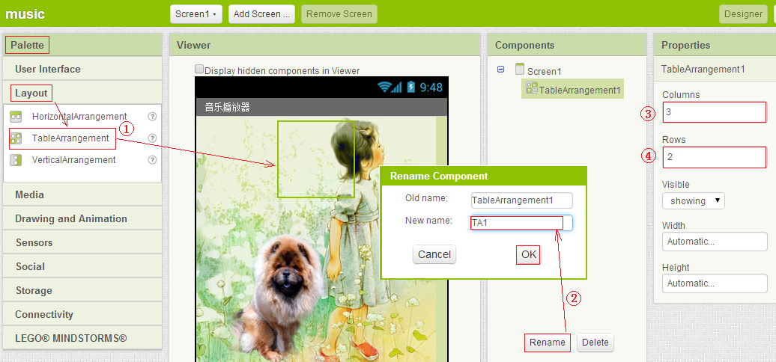
布局组件的设计
首先，从Palette（调色板）中选择“Layout”选项，选择“TableArrangement”拖动至窗口中部的Viewer（指示器）中，并且重名组件名为“TA1”，设置该组件中排列方式为一行三列（Columns值为3，Rows值为2）

Slide 23
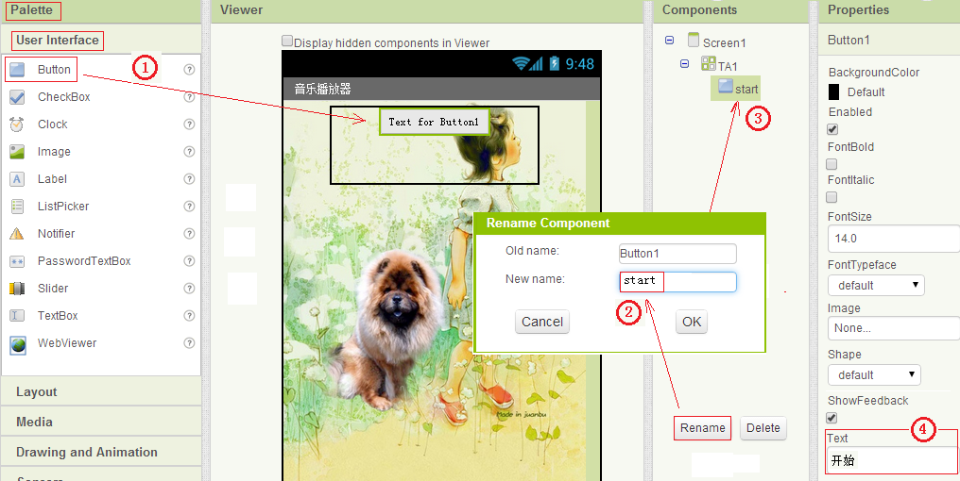
从Palette（调色板）中选择“User interface”选项，选择“Button”拖动至窗口中部的Viewer（指示器）中的表格排列组件TA1中，重名组件名为“start”，设置该组件的Text属性为“开始”

Slide 24
同样的方式在表格排列组件TA1中添加另外两个按钮，分别重命名为“next”、“stop”，其Text分别为“下一首”、“停止”。
最后，从Palette（调色板）中选择“Sensors”选项，选择“AccelerometerSensor”拖动至窗口中部的Viewer（指示器）中，重名组件名为“AS1”；从Palette（调色板）中选择“Media”选项，选择“Player”拖动至窗口中部的Viewer（指示器）中。

Slide 25
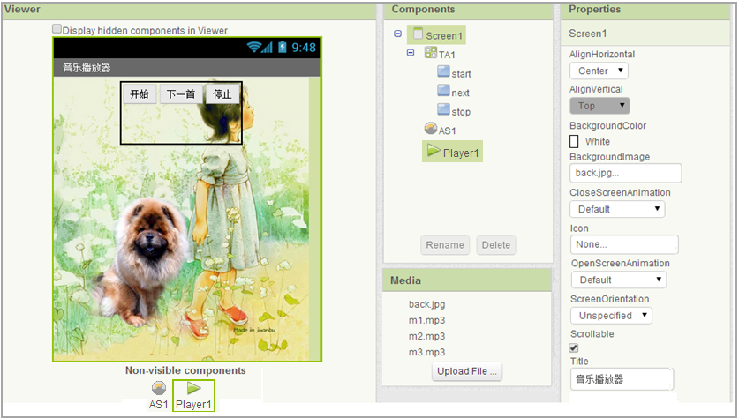
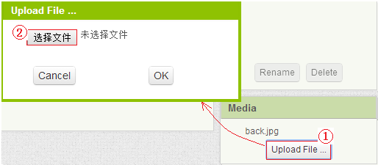
上传媒体音频文件
在AppInventor 2的Designer页面，通过单击“Media”窗格中的“Upload new…”按钮，上传准备好的音频资源到项目中
完整布局

Slide 26
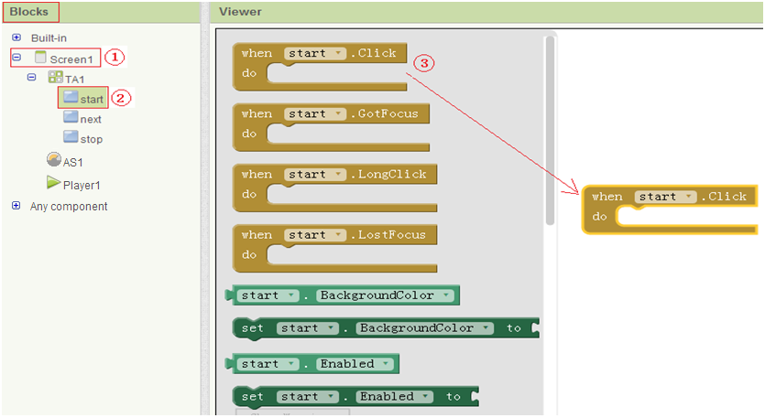
③ 组件的行为添加
完成了“音乐播放器”的布局后，需要对各组件添加一些行为，使Android设备能够播放出美妙的音乐。
单击主设计界面右上角的“Blocks”按钮，进入“Blocks Editor”(块编辑器)，单击“Blocks”下的“Screen1”可以看到在布局时设置的按钮、传感器等组件。单击组件中“Start”，就会弹出Start中关于Button组件的方法块，拖动其中的start.Click块到右边的空白区域，进行编程

Slide 27
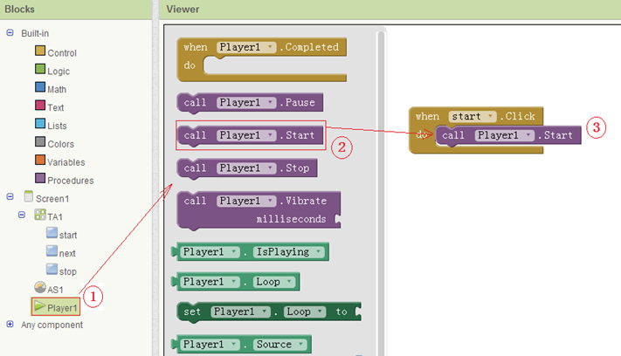
“开始”按钮功能
Start.Click块当中的“when”和“do”表示的是：当start按钮被单击时要做什么事情，比如要让Android设备播放音乐（m1.mp3），此时需在Start.Click块当中的do缺口里添加播放音频的行为，通过单击“Screen1”中“Player1”，拖拽其Player1.start块到Start.Click块的do缺口中。

Slide 28
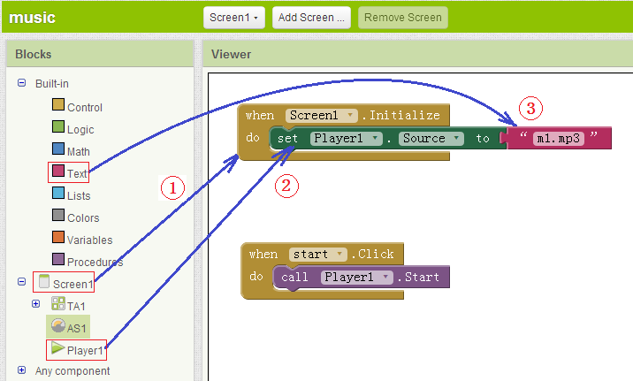
初始化加载音乐音频文件的所需的Blocks块及拼接流程

Slide 29



“下一首”按钮功能
完成了“开始”按钮的功能，接下来我们实现“下一首”按钮播放下一首音乐的功能，所需要的Blocks块
Blocks类型 | 事件处理块 | 作用
 |  | 加载音乐文件资源
 |  | 调用Player1.Start方法对音乐播放
通过上面的Blocks清单，可以完成一个播放下一首音乐的行为

Slide 30



“停止”按钮功能
停止”按钮要实现停止播放音乐的功能，所需要的Blocks块
Blocks类型 | 事件处理块 | 作用
 |  | 调用Player1.Stop方法停止音乐播放
通过上面的Blocks清单，可以完成停止播放音乐的行为

Slide 31
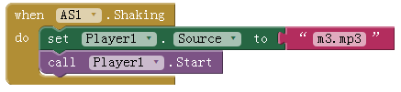

摇晃换歌曲功能
当Android移动设备摇晃时，触发加速度传感器，要实现另一首音乐的播放功能，所需要的Blocks块
Blocks类型 | 事件处理块 | 作用
 |  | 加载音乐文件资源
 |  | 调用Player1.Start方法对音乐播放
通过上面的Blocks清单，可以完成当Android移动设备摇晃时播放另一首音乐的行为，整体效果

Slide 32
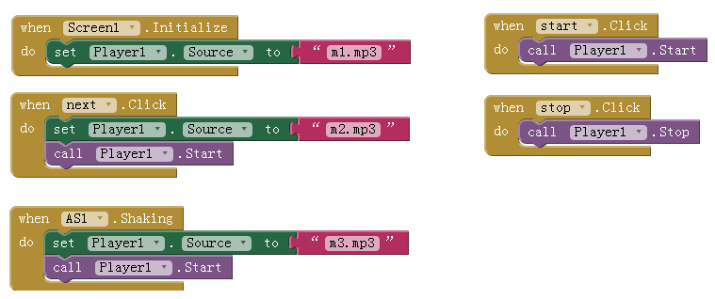
整体代码
音乐播放器整体代码参考如图所示，运行后进行必要的调试。

Slide 33
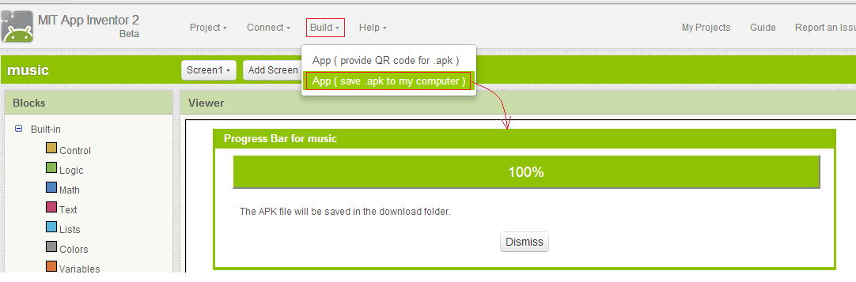
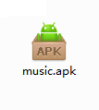
④ 打包你的APK
当你完成了“音乐播放器”项目的布局和编程后，可以把工程打包成APK传到手机使用或与别人分享。
单击AppInventor 2开发界面的“build”下拉按钮，选择“App（save .apk to my computer）”选项，如果一切正常，打包的进度条就会呈现在你的屏幕中间，当进度为100%时，即打包完成，生成的APK文件如图5-27所示。google浏览器会自动下载apk到浏览器默认的下载目录中，只需把它拷贝到手机中安装就可以使用。

Slide 34
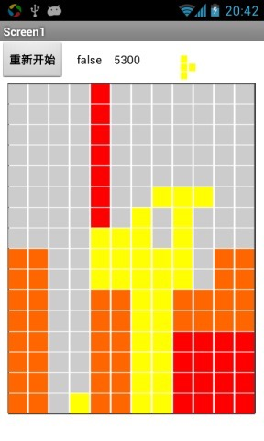
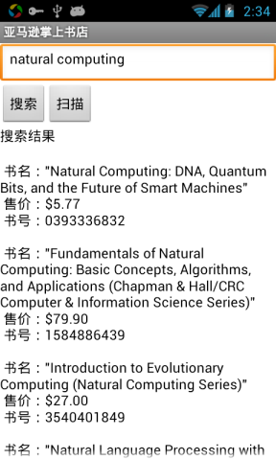
创意apps欣赏
俄罗斯方块是一款经典的益智类游戏，这里仅使用了App Inventor中的Canvas【画布】组件实现游戏的功能
用TinyWebDB组件访问Web信息源（Amazon API）有人做出了《亚马逊掌上书店》演示了如何使用App Inventor来创建与web service进行交互的应用（web service又称作API 或应用程序接口）。自己创建一款定制的应用，来访问亚马逊网上书店

Slide 35
创意apps欣赏
pp Inventor内置了乐高API，可以开发Android手机遥感遥控乐高机器人的应用

Slide 36
项目小节
通过该项目的学习和实践操作，同学们可以在自己的计算机上搭建APP Inventor2开发环境，熟悉了“三大作业面”，根据要求选择相应的开发“组件”，通过程序“积木块”拼接逻辑，制作出了音乐播放器等应用；能够把音乐播放器等项目打包上传，安装到手机上进行应用，也可以将自己开发的应用程序上传至安卓商店供网友下载使用。

Slide 37
感谢聆听

